Slide 1
§ 9. Образование, наука, техника

Slide 2
Проверка д/з

Slide 3
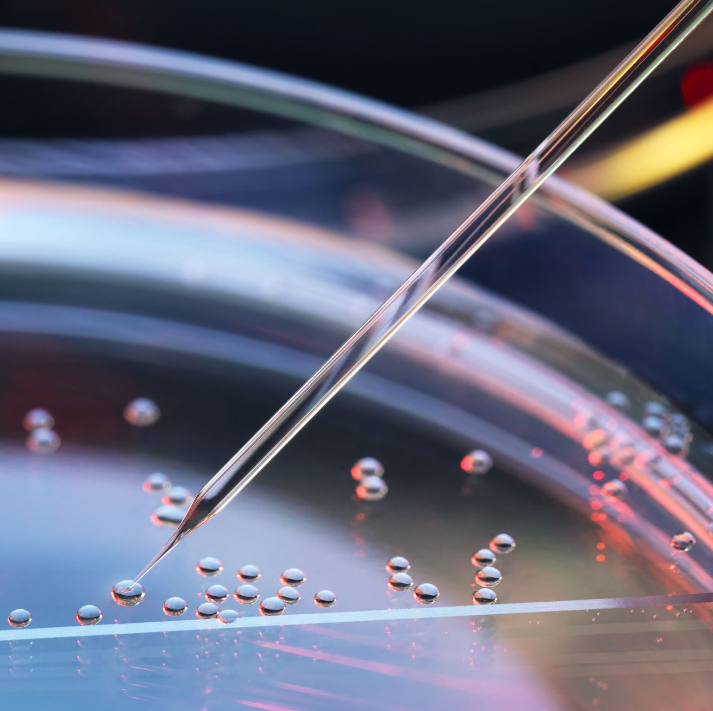
План урока
1. Изменения в европейском образовании
2. Основные достижения науки
3. Основные изобретения

Slide 4
1. Изменения в европейском образовании

Slide 5
Основные изменения в начальном и среднем образовании
В начале XIX в. отсутствовала централизованная система начального образования
В 1833 г. в Англии был принят закон о начально образовании. В 1870 г. об обязательном начальном образовании
В передовых европейских странах начальное и среднее образование получила импульс во второй половине XIX в.
К начале XX в. в ряде европейских стран удалось достичь до 70% грамотности среди мужского населения

Slide 6
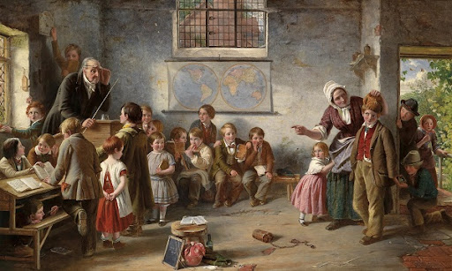

Slide 7
Высшее образование
Оставалось элитарным (для богатых и привилегированных)
Отличалось системностью и высоким уровнем подготовки
Гарантировало успешное будущее
На территории Европы было представлено несколько десятков крупнейших университетов

Slide 8
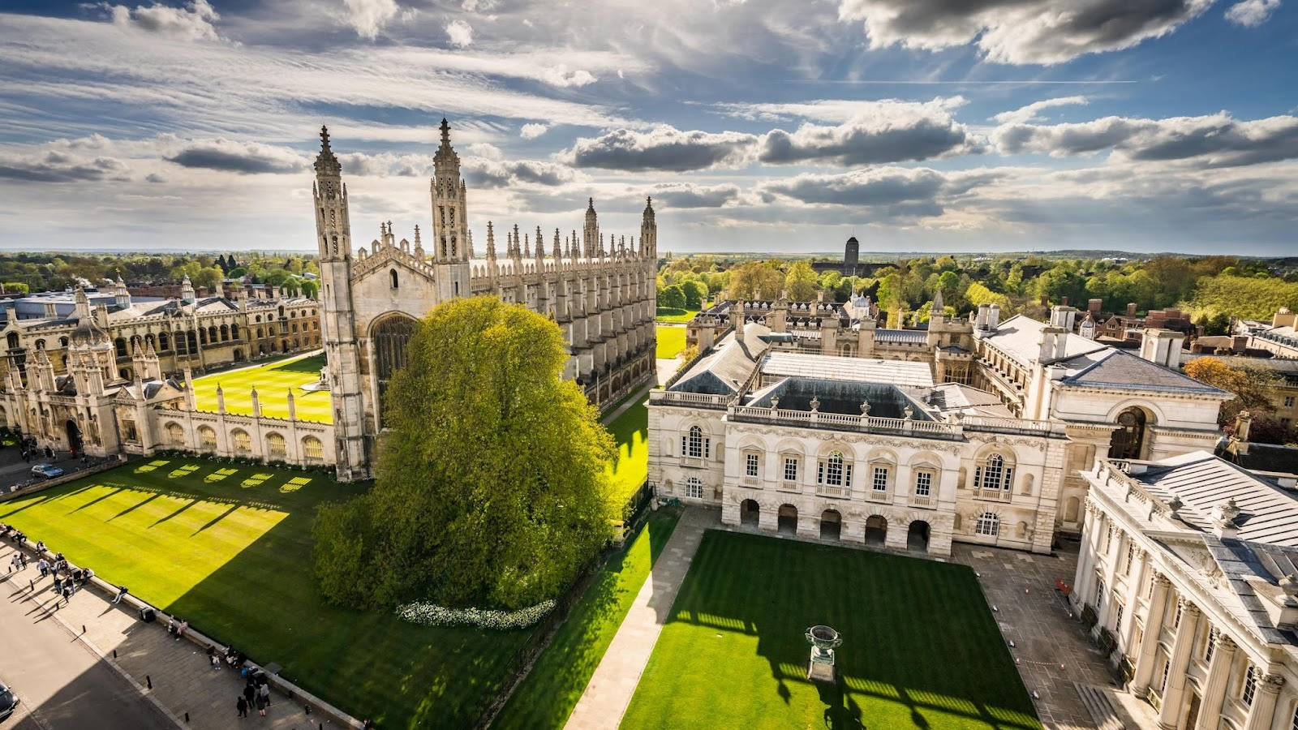
Кембриджский университет

Slide 9
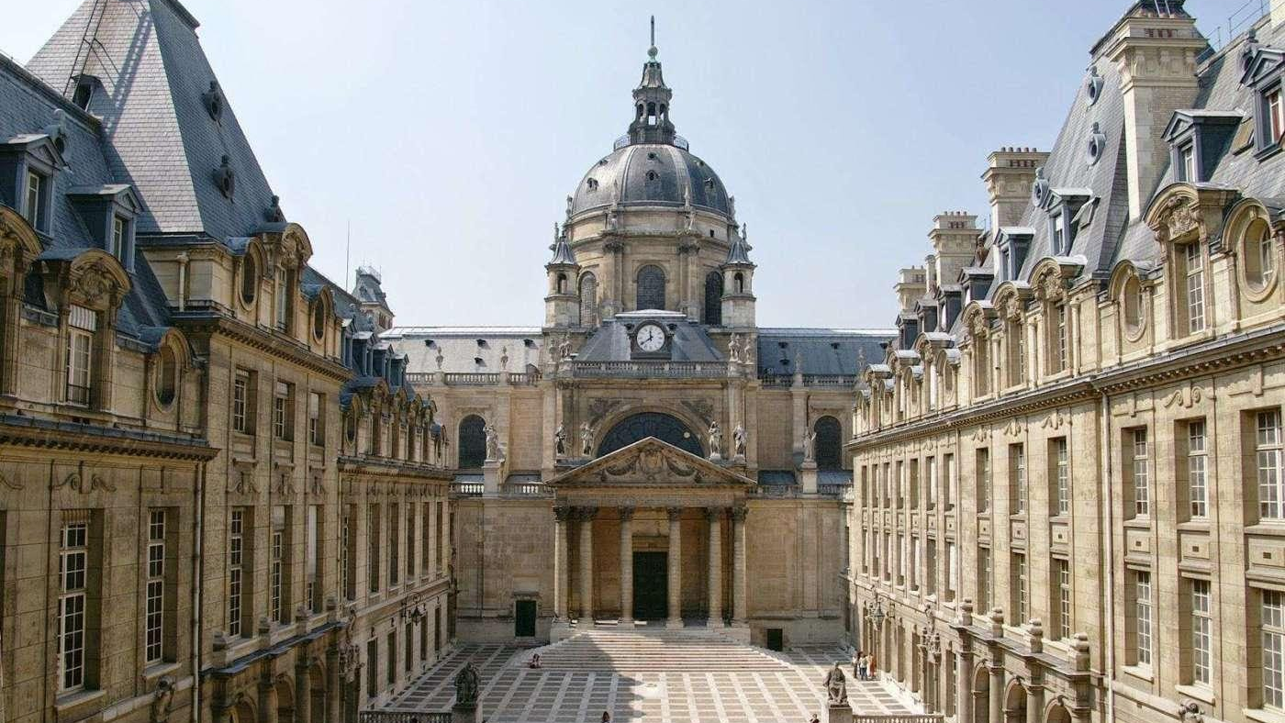
Парижский университет Сорбонна

Slide 10
2. Основные достижения науки

Slide 11
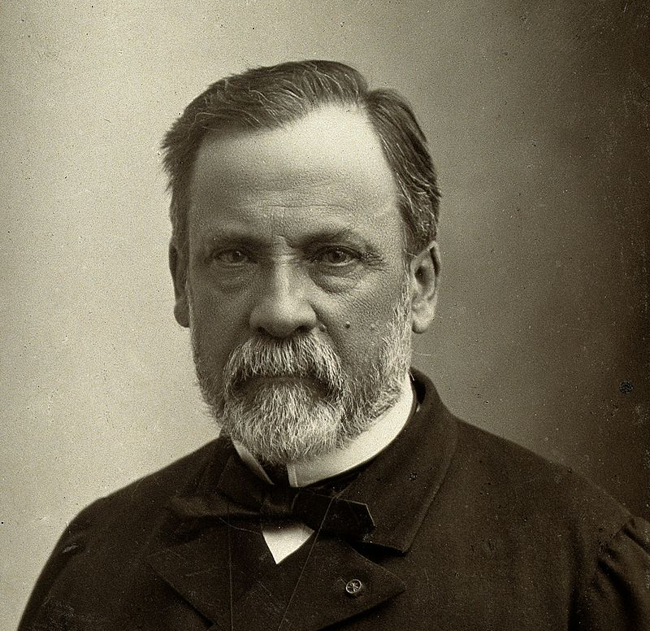
Луи Пастер
французский химик и микробиолог, член Французской академии («бессмертных»; 1881). Пастер, показав микробиологическую сущность брожения и многих болезней животных и человека, стал одним из основоположников микробиологии, создателем научных основ вакцинации и вакцин против сибирской язвы, куриной холеры и бешенства

Slide 12
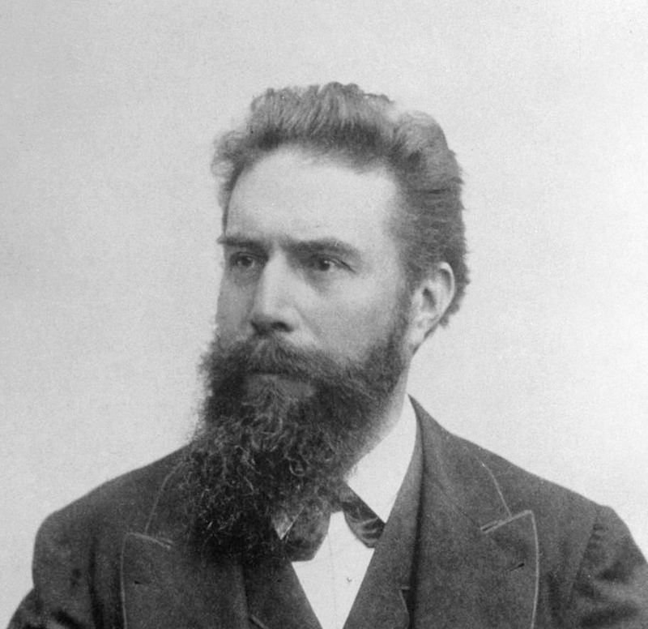
Вильгельм Рентген
немецкий физик, работавший в Вюрцбургском университете. Первый в истории лауреат Нобелевской премии по физике (1901 год). Открыл рентгеновские лучи, широко применяющиеся в медицине

Slide 13
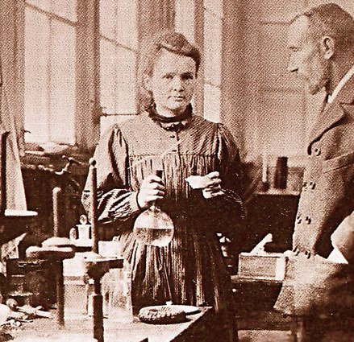
Мария и Пьер Кюри
Совместно являются первооткрывателям радиоактивности и автором термина «радиоактивность». Открыли элементы радий (от лат. radius — «луч») и полоний (от лат. Polōnia — Польша, в честь родины Марии Склодовской). Пьер и Мария Кюри наряду с Анри Беккерелем также являются первыми французами — нобелевскими лауреатами в области физики.

Slide 14
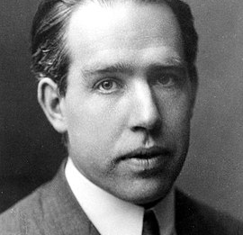
Нильс Бор
датский физик-теоретик и общественный деятель, один из создателей современной физики. Лауреат Нобелевской премии по физике (1922). Бор известен как создатель первой квантовой теории атома и активный участник разработки основ квантовой механики. Он также внёс значительный вклад в развитие теории атомного ядра и ядерных реакций, процессов взаимодействия элементарных частиц со средой.

Slide 15
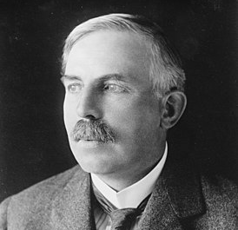
Эрнест Резерфорд
британский физик новозеландского происхождения. Известен как отец ядерной физики. Лауреат Нобелевской премии по химии 1908 года. В 1911 году своим знаменитым опытом рассеяния альфа-частиц доказал существование в атомах положительно заряженного ядра и отрицательно заряженных электронов вокруг него. На основе результатов опыта создал планетарную модель атома.

Slide 16
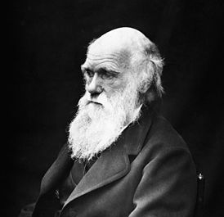
Чарльз Дарвин
английский натуралист и путешественник, одним из первых пришедший к выводу и обосновавший идею о том, что все виды живых организмов эволюционируют со временем и происходят от общих предков. В своей теории, развёрнутое изложение которой было опубликовано в 1859 году в книге «Происхождение видов», основным механизмом эволюции видов Дарвин назвал естественный отбор. Позднее развивал теорию полового отбора. Ему также принадлежит одно из первых обобщающих исследований о происхождении человека.

Slide 17
3. Основные изобретения

Slide 18
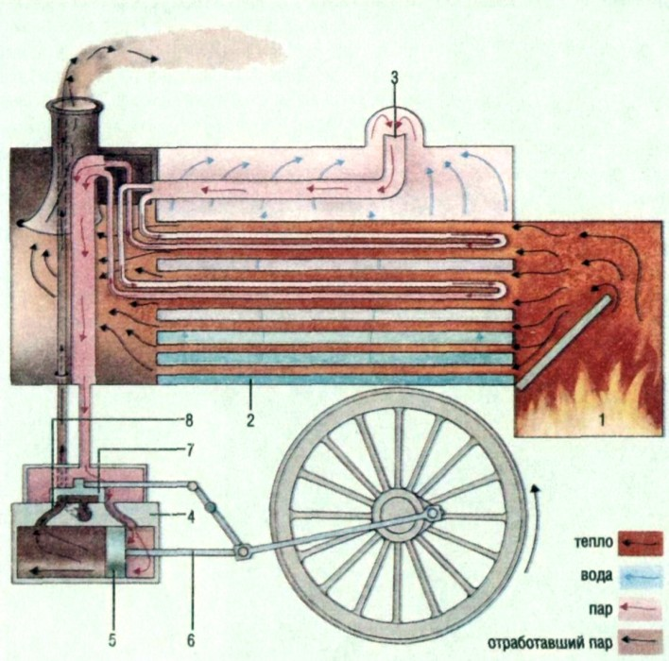
Паровой двигатель

Slide 19
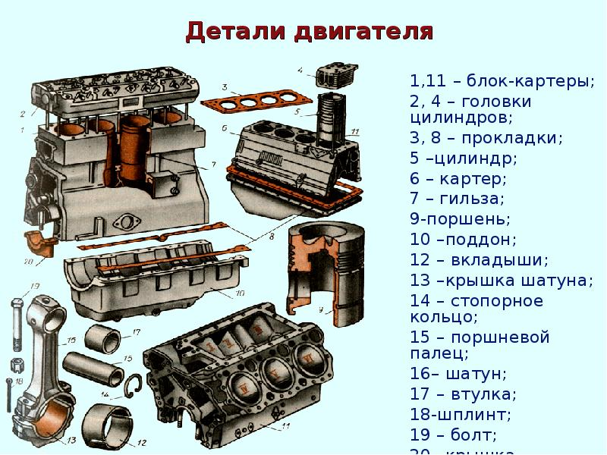
Двигатель внутреннего сгорания

Slide 20
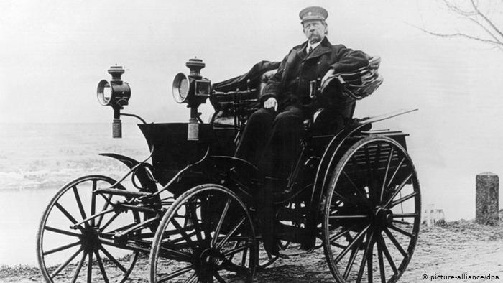
Первый автомобиль и Карл Бенц

Slide 21
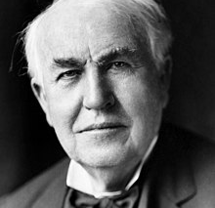
Томас Эдисон
американский изобретатель и предприниматель, получивший в США 1093 патента и около 3 тысяч в других странах мира; создатель фонографа; усовершенствовал телеграф, телефон, киноаппаратуру, разработал один из первых коммерчески успешных вариантов электрической лампы накаливания, которая была доработкой других вариантов. Именно он предложил использовать в начале телефонного разговора слово «алло».

Slide 22
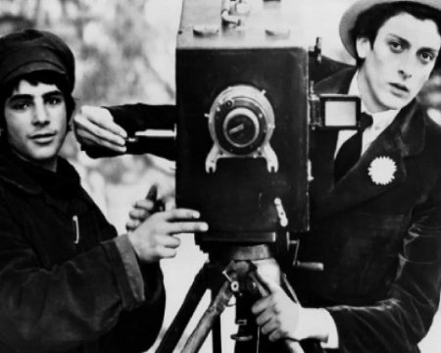
Братья Луи и Огюст Люмьеры и фотоаппарат

Slide 23
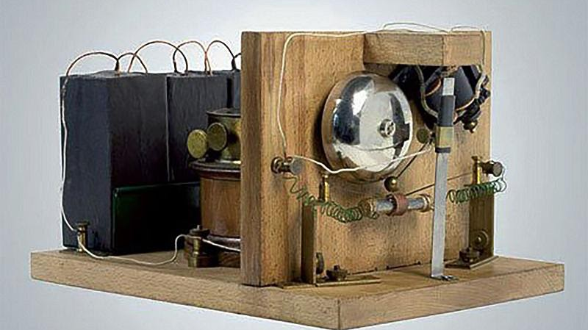
Первое радио

Slide 24
Контроль знаний

Slide 25
Домашнее задание

